Slide 1
Учитель русского языка и литературы Сургутская Г.Е.
МОБУ «СОШ №2»
«Проектно-исследовательская деятельность в школе
в рамках реализации ФГОС»

Slide 2
Значительное влияние на поведение и деятельность оказывает то знание, которое самостоятельно усвоено человеком и связано с открытием, сделанным им самим.
Карл Роджерс

Slide 3
Постановка проблемы
Изучение теории, посвященной данной проблематике
Подбор методов, методик исследования и практическое овладение ими
Сбор собственного материала
Обработка, анализ и обобщение материала
Собственные выводы

Slide 4
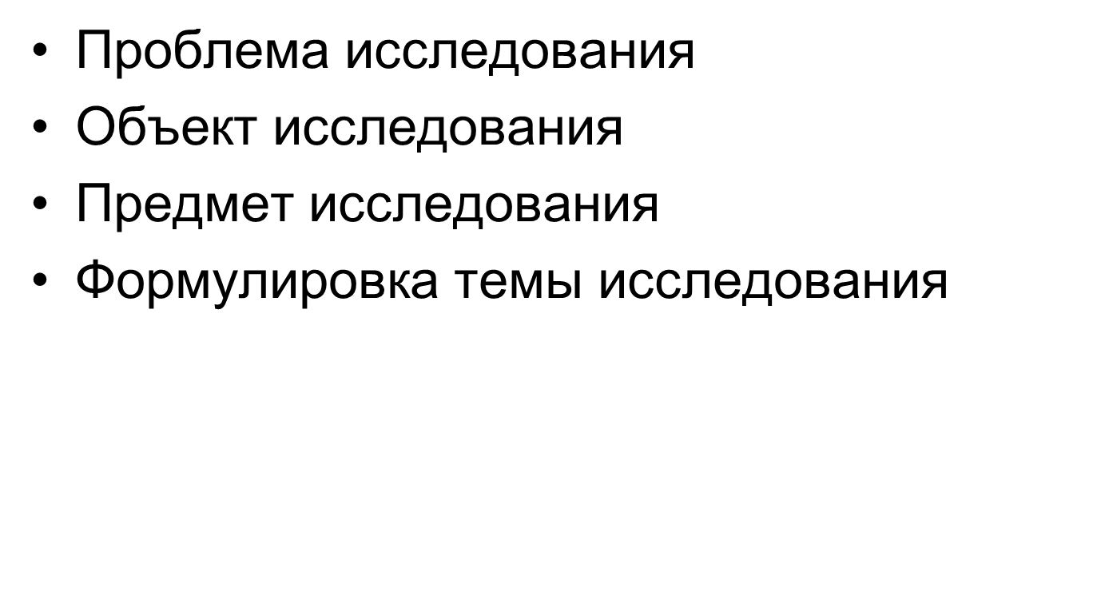
Постановка проблемы

Slide 5
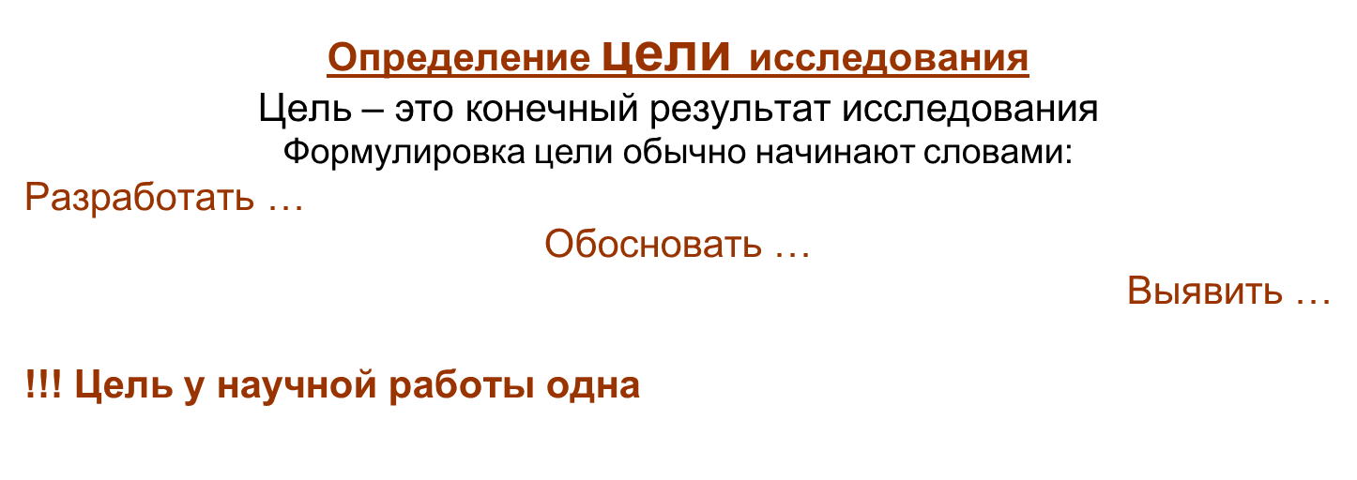
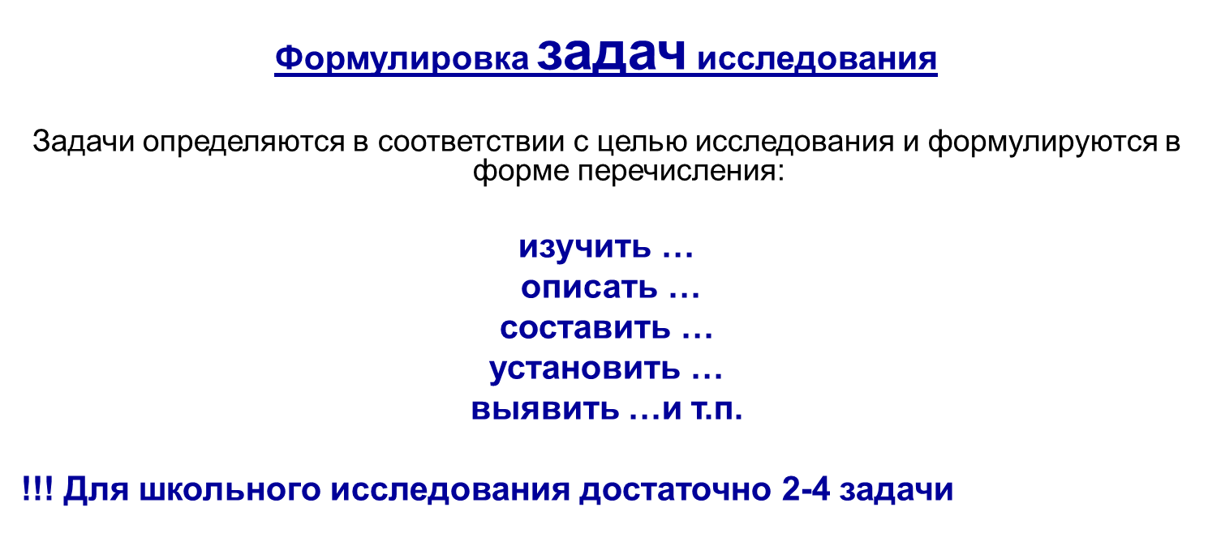

Slide 6
Введение
Актуальность
Гипотеза
Объект исследования
Предмет исследования
Цель, задачи
Методы исследования

Slide 7
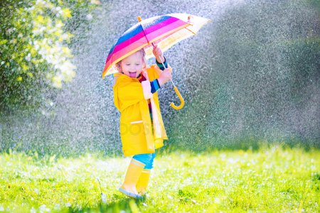
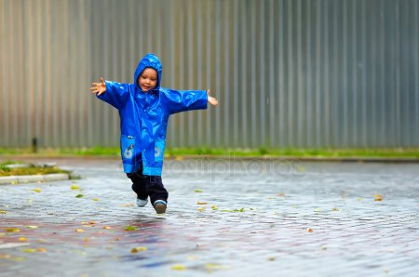
II. Лексика. | Работа по картинке
1. Подберите прилагательные, с помощью которых можно описать рисунок и настроение людей в дождливый день. Пользуйтесь словариком эпитетов (день, дождь). 2. Как объяснить инопланетянам что такое дождь, если они его никогда не видели. 3. Попробуйте написать два мини-текста (2-3 предложения) соответствующие художественному и научному стилям).

Slide 8
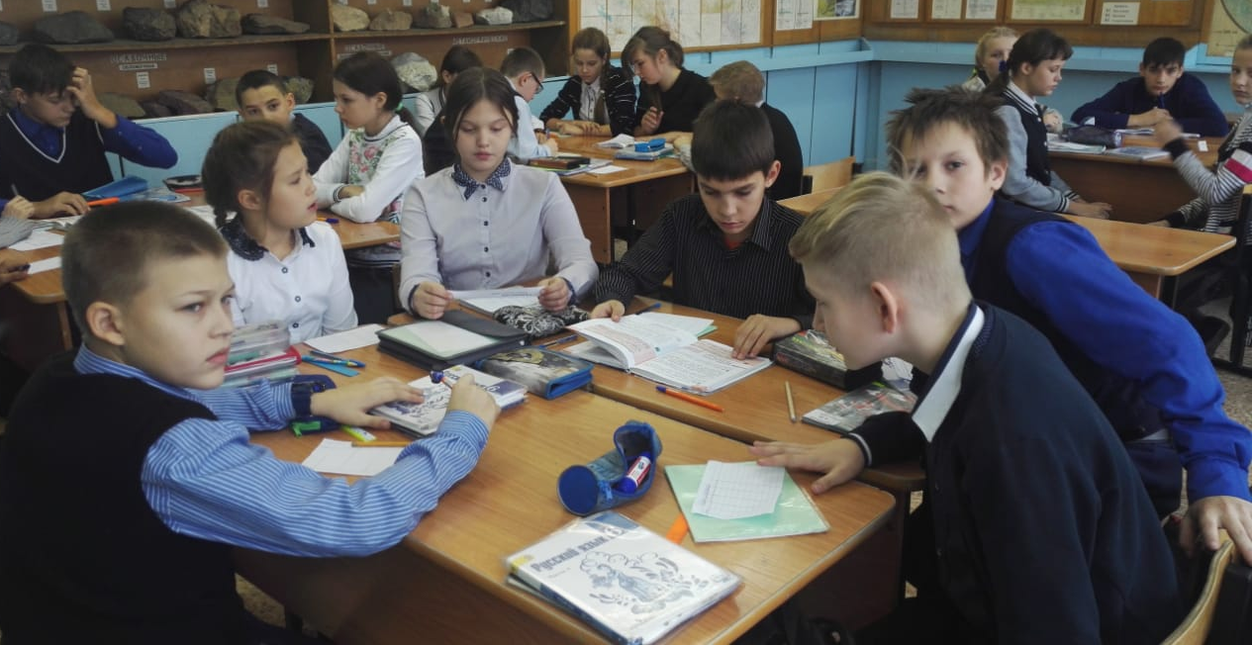
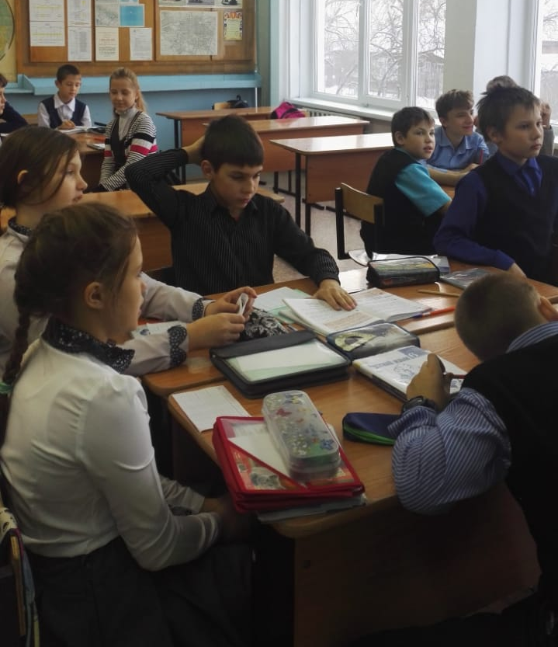
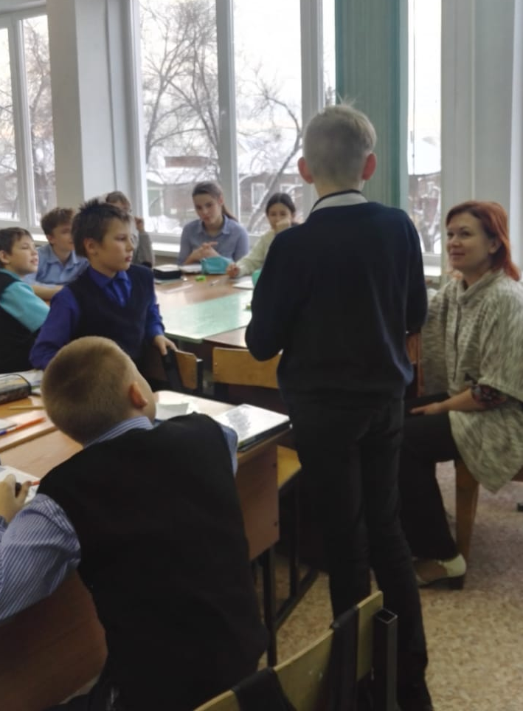
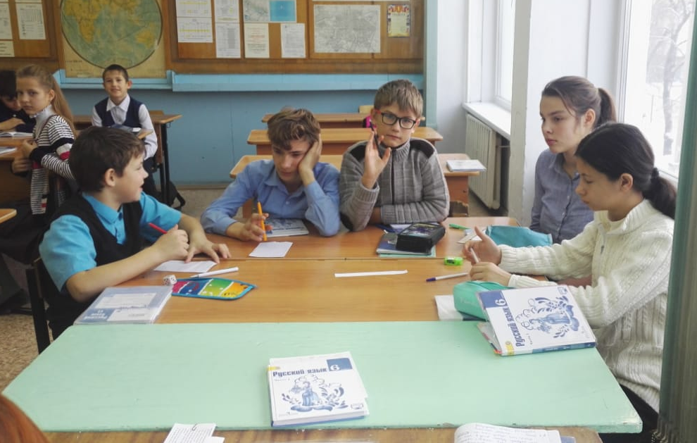

Slide 9





Slide 10









Slide 11


